Slide 1

红外算法常用术语解释
武汉高德智感科技有限公司 Wuhan Guide Sensmart Tech Co.,Ltd

Slide 2
目录
1.光学相关
2.探测器相关
3.成像算法相关
4.成像质量相关
5.测温算法相关

Slide 3
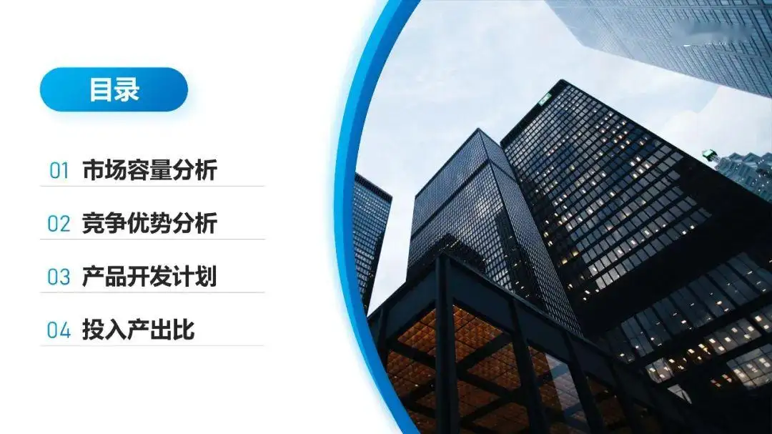
一.光学相关

Slide 4
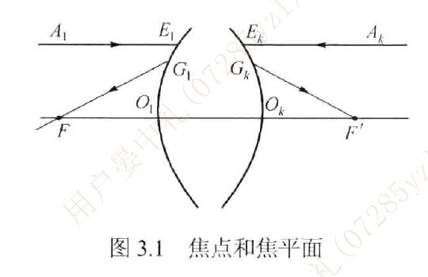
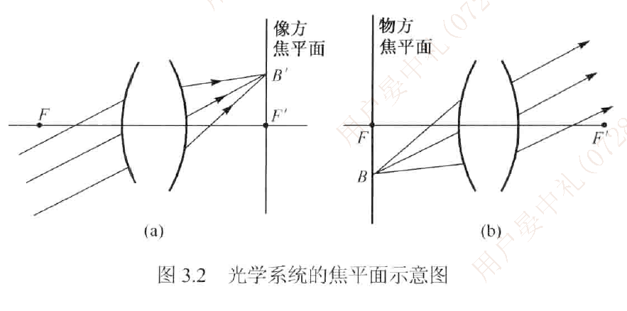
光学相关术语解释
1、焦点：平行于主光轴的光线经过凸透镜折射后汇聚的那一点,叫做凸透镜的焦点；平行于主光轴的光线经过凹透镜折射后反向延长线相交的那一点,叫做凹透镜的焦点
2、焦平面：经过像方焦点作一垂轴平面称为像方焦平面

Slide 5
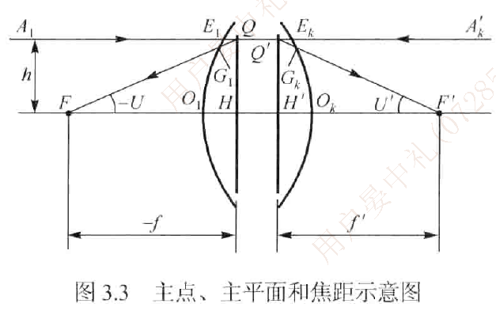
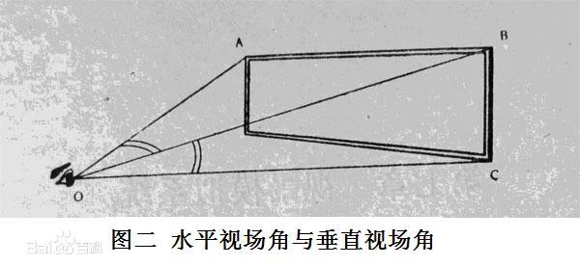
光学相关术语解释
3、焦距f：自光学系统的物方主点到物方焦点的距离称为物方焦距f，焦距越大，视场角越小（探测器分辨率不变）
4、波长：指波在一个振动周期内传播的距离。也就是沿着波的传播方向，
相邻两个振动位相相差2π的点之间的距离。波长λ等于波速ν和周期T
的乘积，即λ=νT。同一频率的波在不同介质中以不同速度传播，
所以波长也不同。
5、视场角：摄像机的视场角也就是视野范围，用FOV表示
水平视场角HFOV，垂直视场角VFOV，对角线视场角DFOV

Slide 6
光学相关术语解释
6、F数：光学系统的通光孔径与其焦距的比值(D/ƒ′)称为相对孔径，相对孔径的大小表示镜头进光量的多少，相对孔径的倒数称光圈F数，F#=ƒ′/D
红外系统的信噪比: $S/N=\left(W_{T}ε_{T}−W_{B}ε_{B}\right)\left(τ\right)\left(\frac{D^{∗}}{\sqrt{∆f}}\right)[\frac{τd^{′}}{4{（F/\#）}^{2}}]$
式中$ε$为发射比，W为辐射出射度，$W_{T}$为目标出射度，$ε_{T}$为目标发射比，$W_{B}$为背景出射度，$ε_{B}$为背景发射比，$D^{∗}$为探测器的可探测比， $∆f$为噪声等效带宽，$τ$为透射比，$d^{′}$为探测器尺寸。
由上式可知，信噪比与F/#成反比，故需要将F/#数尽量做小，以便获得更多的能量。

Slide 7
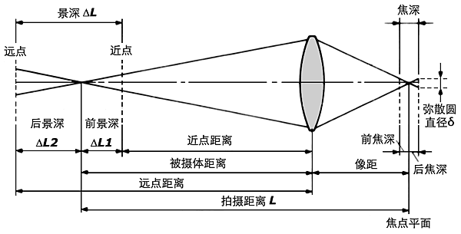
光学相关术语解释
7、景深：能在像平面上获得清晰像的物方空间深度范围称为景深
焦距越长，景深越小，焦距越短，景深越大
拍摄距离越近，景深越小；拍摄距离越远，景深越大
光圈越大(F数越小)，景深越小；反之光圈越小(F数越大)，景深越大

Slide 8
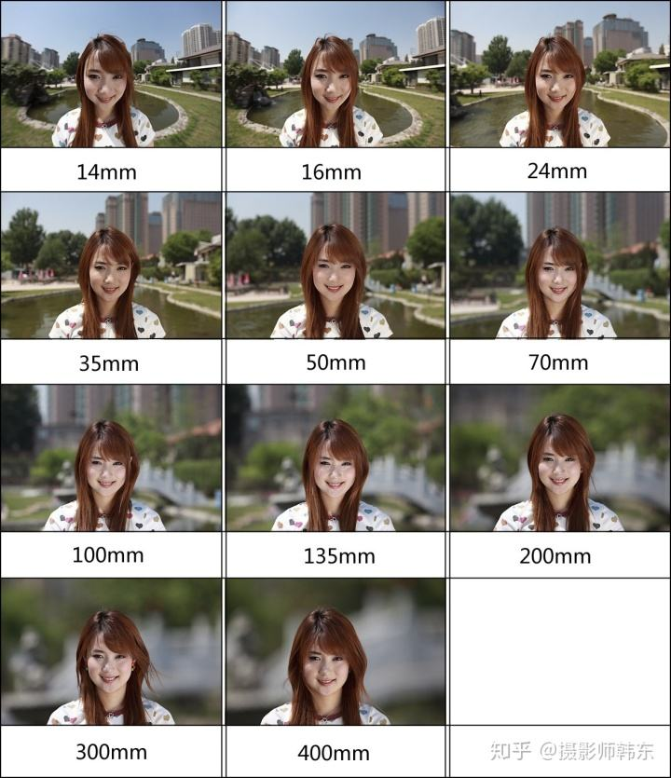
光学相关术语解释
焦距越长，景深越小；
焦距越短，景深越大

Slide 9
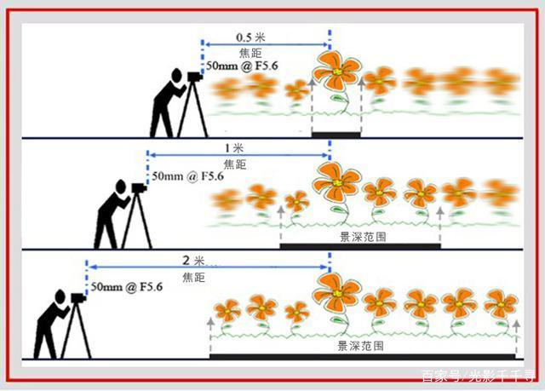
光学相关术语解释
拍摄距离越近，景深越小；
拍摄距离越远，景深越大

Slide 10
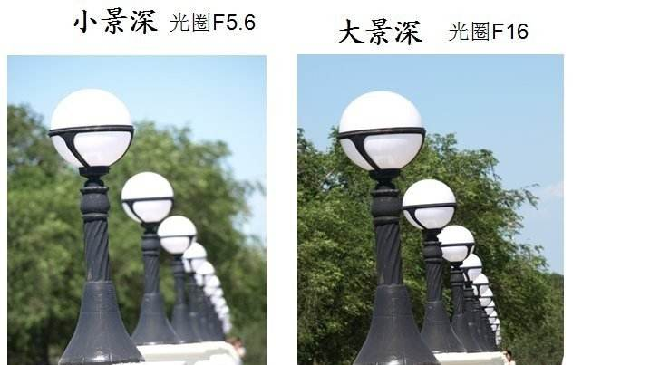
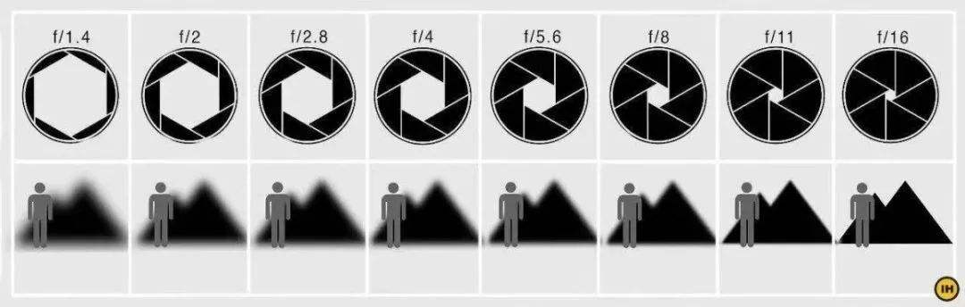
光学相关术语解释
光圈越大(F数越小)，景深越小；
光圈越小(F数越大)，景深越大。

Slide 11
光学相关术语解释
8、焦深：是指在保持影像较为清晰的前提下，焦点沿着镜头光轴所
允许移动的距离
焦距越长，焦深越大，焦距越短，焦深越小
拍摄距离越近，焦深越大，拍摄距离越远，焦深越小
光圈越小(F数越大），焦深越大，光圈越大(F数越小)，焦深越小
容许弥散圆直径越大，焦深越大

Slide 12
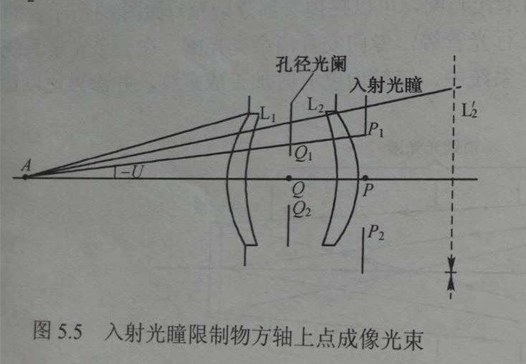
光学相关术语解释
9、光阑：限制光束通过光学系统的光孔

Slide 13
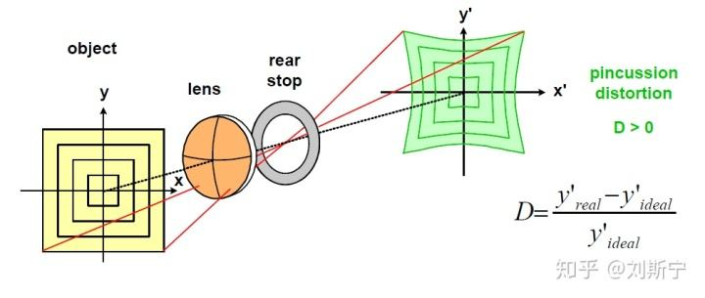
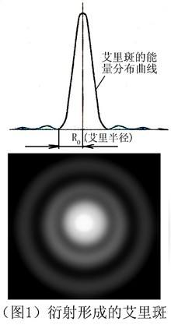
光学相关术语解释
10、畸变：轴外物点的主光线和高斯像面的交点，不等于理想
像高
11、艾里斑：点光源通过衍射受限透镜成像时，
由于衍射而在焦点处形成的光斑

Slide 14
光学相关术语解释
12、杂光：部分光线在镜片，光圈叶片和传感器上发生多余的反射和折射而产生的光线
13、鬼影：随目标变化的或明或暗的纹路，主要是响应率不均匀导致的
14、膜层：镜头前一层可透过红外的材料，主要有增透膜（减反膜），金刚膜，截止膜，疏水膜，高反膜等
15、IRCUT：IRCUT由两层滤光片组成，一片红外截止或吸收滤光片和一片全透光谱滤光片 白天是红外截止滤光片工作，晚上是全透滤光片工作，白天摄像头可以接收到人眼无法识别的红外线，会导致图像与肉眼所见有偏差，因而要用红外截止滤光片，还原色彩，晚上则是全透滤光片工作，增加进光量，提高夜视效果

Slide 15
光学相关术语解释
16、MTF：MTF是表示不同频率的正弦强度分布函数经光学系统成像后对比度的衰减程度，单位为周期/mm，对于黑白成像系统，所成的像为黑白相间的条纹，单位变成lp/mm，表征的是每mm对应的线对数（line pairs），以此来评估镜头的性能。
17、照度：单位被照面上得到的光通量
18、相对照度：传感器上任意一点的照度相对于视场中最大照度的比值
19、透过率：表示透过物体表面的能量占投射到该物体上总能量的比值
20、反射率：表示物体反射出去的能量占投射到该物体上总能量的比值
21、发射率：表示物体发射出去的能量占该物体总能量的比值，其值等于吸收率
22、电子变焦：通过差值算法，将图像局部放大
23、光学变焦：通过移动镜片来改变焦距（视场角改变）实现目标的放大与缩小

Slide 16
二.探测器相关

Slide 17
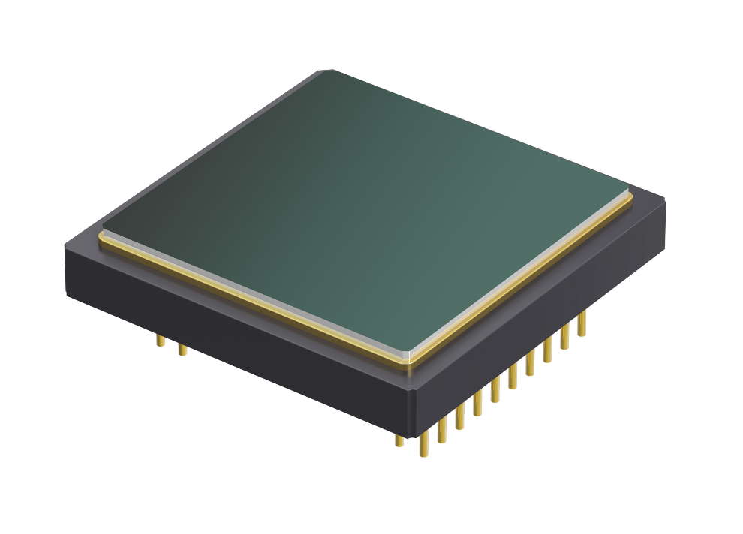
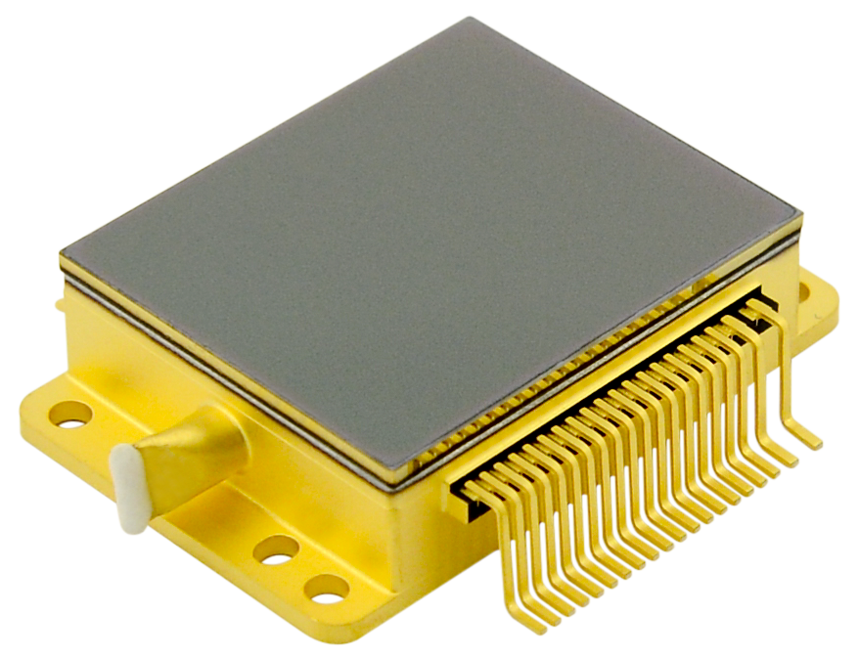
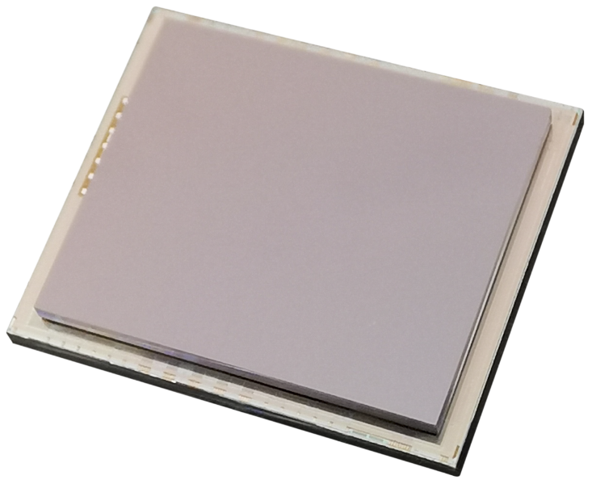
探测器相关术语解释
1、探测器：一般指红外焦平面阵列，用于接收红外热辐射输出对应的强度的电信号，根据工作温度可以分为制冷探测器和非制冷探测器
2、封装方式：封装指探测器生产过程中的一个环节，根据封装方式可以将探测器分为金属封装、陶瓷封装、晶圆封装
GST612M--金属探测器
GST117W—晶圆探测器
GST612C—陶瓷探测器

Slide 18
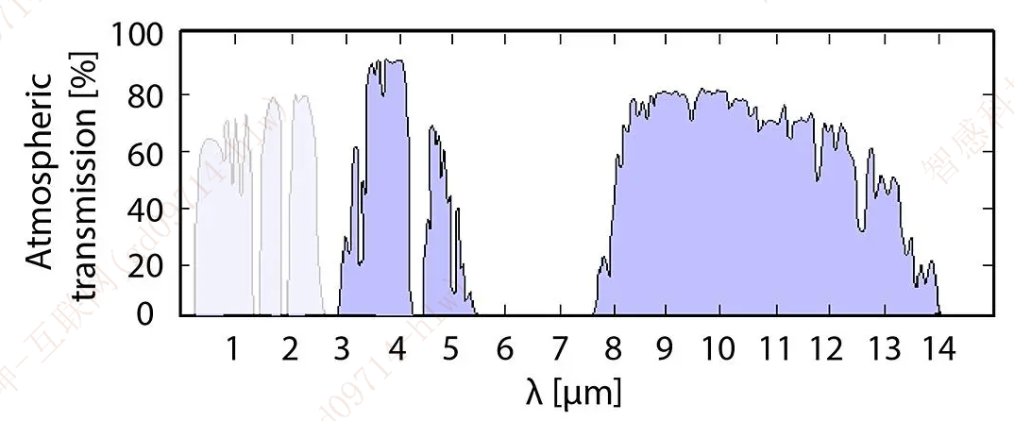

探测器相关术语解释
3、大气窗口：红外波在大气传输过程中衰减较少的波长范围，一般分为短波(0.7~2.5$μm$)、中波(3~5$μm$)、长波(8~14$μm$)

Slide 19
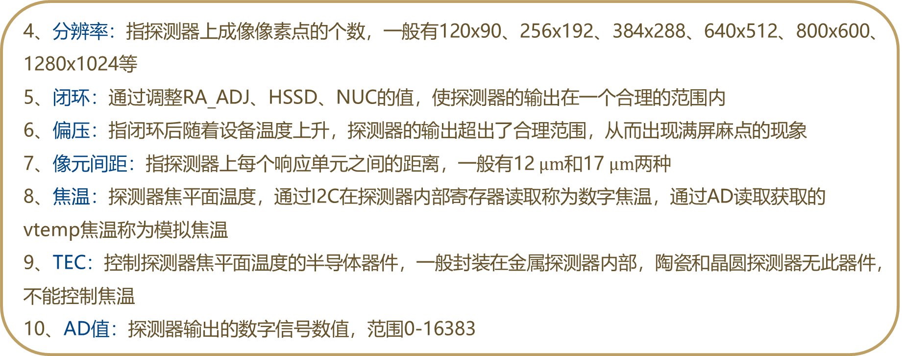
探测器相关术语解释
4、分辨率：指探测器上成像像素点的个数，一般有120x90、256x192、384x288、640x512、800x600、1280x1024等
5、闭环：通过调整RA_ADJ、HSSD、NUC的值，使探测器的输出在一个合理的范围内
6、偏压：指闭环后随着设备温度上升，探测器的输出超出了合理范围，从而出现满屏麻点的现象
7、像元间距：指探测器上每个响应单元之间的距离，一般有12 $μm$和17 $μm$两种
8、焦温：探测器焦平面温度，通过I2C在探测器内部寄存器读取称为数字焦温，通过AD读取获取的vtemp焦温称为模拟焦温
9、TEC：控制探测器焦平面温度的半导体器件，一般封装在金属探测器内部，陶瓷和晶圆探测器无此器件，不能控制焦温
10、AD值：探测器输出的数字信号数值，范围0-16383

Slide 20
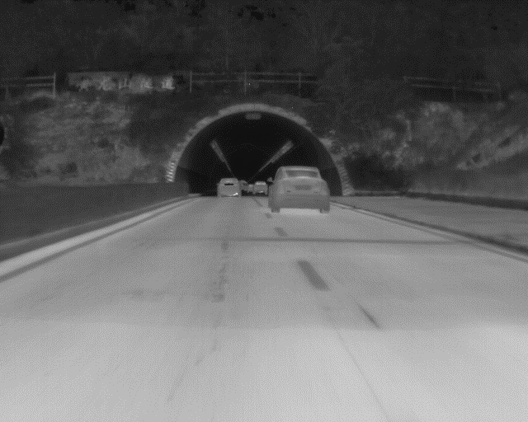
探测器相关术语解释
11、坏点：也称盲元，指探测器上响应异常的像元，一般输出的AD值为固定值，在图像上表现为过亮或者过暗的点，当探测器某一行或某一列都是坏点时即坏行和坏列
12、闪点：指实时画面中随机的偶然出现的时亮时暗的点，类似于在闪烁的坏点

Slide 21
探测器相关术语解释
13、响应率：指单位温度变化导致探测器输出AD值或电压的变化，一般单位为mV/K，K为开尔文温度
14、红外材料：指可以透过红外波段的材料，一般有单晶锗，单晶硅，硫系玻璃，硫化锌，硒化锌等
15、制冷与非制冷：制冷探测器指将探测器的焦温控制在很低的温度，一般为77K（-200℃）左右，而非制冷探测器没有这么强大的制冷能力，又分为带TEC探测器和无TEC探测器

Slide 22
三.算法相关

Slide 23
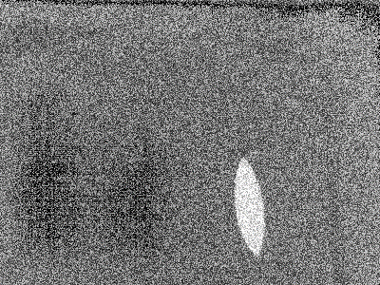
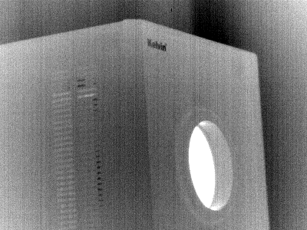
成像算法相关术语解释
1、X16：指探测器直接输出的，未经过非均匀校正的数据，即AD值
2、Y16：经过非均匀性校正后的有符号16bit数据
X16
Y16

Slide 24
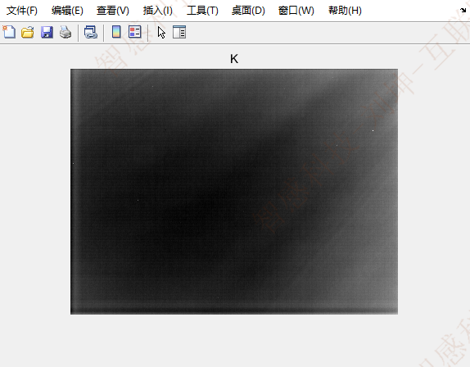
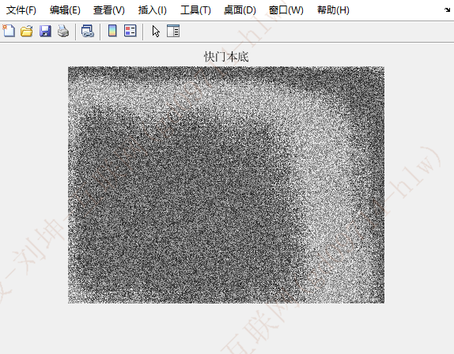
成像算法相关术语解释
3、非均匀性：指探测器对着温度均匀的平面输出的AD值差异很大的现象，主要由于红外探测器像元响应率不一致、光学镜头瞬时视场透过率不一致、杂散光等原因导致，因此需要进行非均匀性校正

Slide 25
成像算法相关术语解释
4、调光：由于一般的显示设备只能显示8bit数据，因此探测器输出的数据需要经过动态范围压缩后才能送显，该过程称之为调光
5、对比度：指的是调光中，设置的Y16最大值与最小值在Y8图像上所对应的动态范围，该值越大，Y8图像的最亮的白和最暗的黑之间的差值越大
6、亮度：指调光中，设置的Y16均值在Y8上对应的亮度期望值，该值设置越大，Y8图像的整体亮度越大；
7、Y8：经过调光之后的8bit数据

Slide 26
成像算法相关术语解释
8、快门/挡片：挡在探测器前面或镜头前的一块均匀的物体，与单反相机的快门不同，红外相机的快门一般处于打开状态，打快门时才会落下遮挡住探测器，并进行相应的补偿操作
9、本底：一般指均匀面的X16数据，如快门本底、高温本底、低温本底等，对本底求全图均值即可的到本地均值
10、绝对黑体：指能够吸收外来全部的电磁辐射，且不会有任何反射与透射的物体，是一种理想化的物体
11、快门本底：快门闭合时设备采集的快门的X16数据，用于非均匀性校正中的偏置补偿
12、高温本底/低温本底：指对着高温黑体和低温黑体采集的X16数据，一般用于计算非均匀校正的K矩阵
13、做K：指采集高温本底和低温本底并计算K矩阵的过程

Slide 27


成像算法相关术语解释
14、NETD：噪声等效温差，是衡量热像仪探测目标的灵敏程度和噪声大小的一个客观指标，当噪声等于最小的可测量温差时，检测器已达到其分辨有用热信号的能力极限

Slide 28
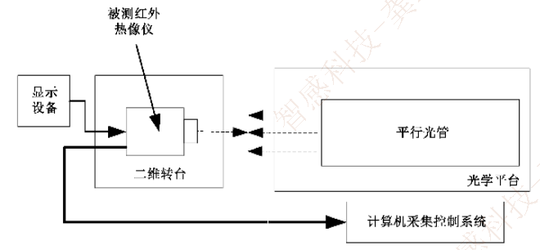
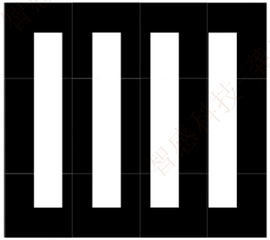
成像算法相关术语解释
15、MRTD：最小可分辨温差，是在特定的空间频率下，观察者刚好能分辨四杆靶时的温差，是综合评价热像仪温度分辨力和空间分辨率的特征参数

Slide 29
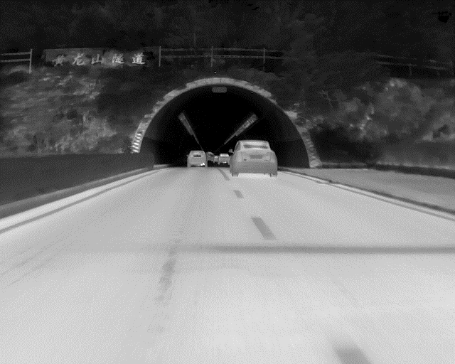
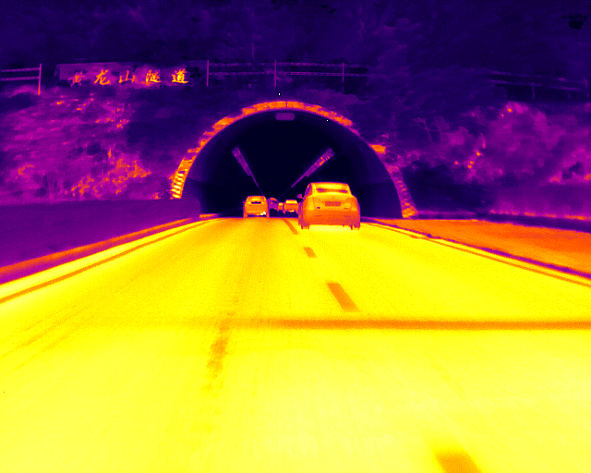
成像算法相关术语解释
16、伪彩色：红外探测器输出的只有单通道数据，经过算法处理后只能看到灰度图像，经过特殊的映射表将灰度图像映射为三通道彩色图像后，即可得到伪彩色图像

Slide 30
四.成像质量相关

Slide 31
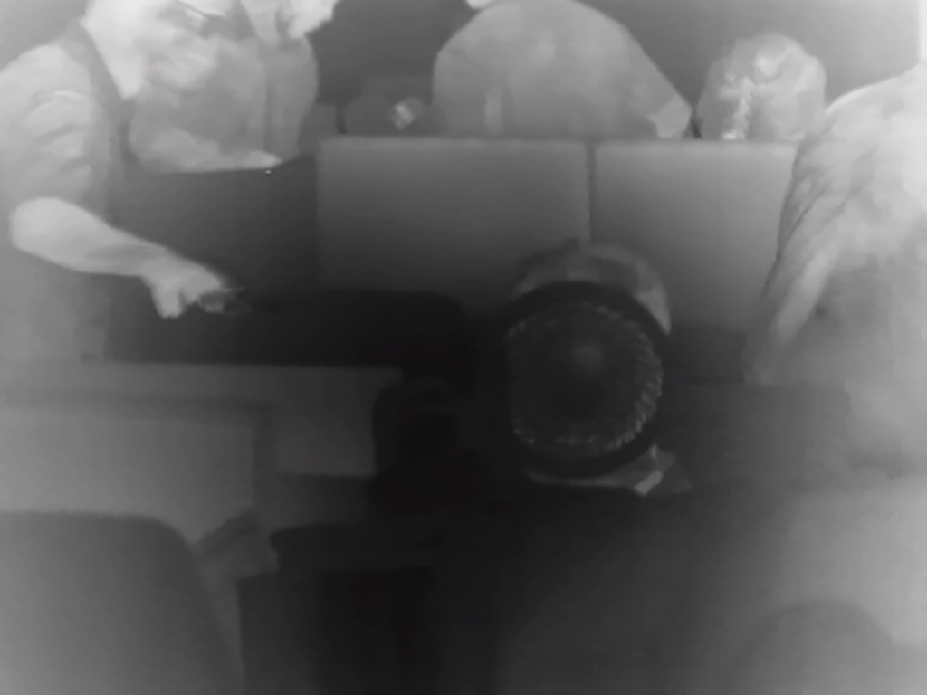

成像质量相关术语解释
1、锅盖：随着设备持续工作，设备内部温度持续升高，导致设备内部热量分布不均匀，从而导致图像上出现中间暗四周亮或中间亮四周暗的现象称之为锅盖。

Slide 32

成像质量相关术语解释
2、横竖纹：由于探测器读出电路的特殊设计，会导致探测器某一行或某一列的AD值与相邻行或者列的AD值差异很大，从而导致图像上出现横向的或者竖向的条纹，这种现象称之为横竖纹。

Slide 33

成像质量相关术语解释
3、水波纹：指图像上出现不自然的一圈一圈亮度阶跃的现象，类似于波在水面上传播，导致该现象的原因比较多，一般可能有算法导致、送显时数据转换与压缩导致、屏幕本身导致等。

Slide 34
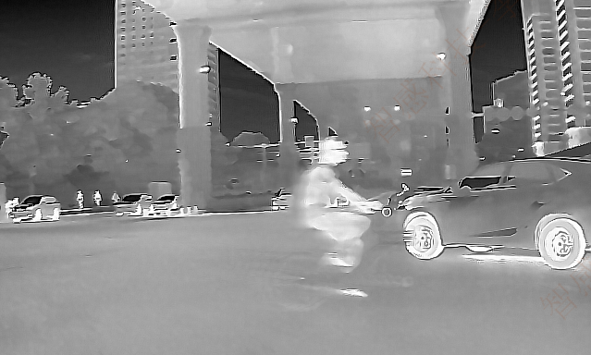
成像质量相关术语解释
4、拖影：指目标或设备在运动时，在与运动相反的方向出现目标轮廓的残影。该现象主要由于探测器积分时间过长或时域滤波效果过强导致

Slide 35
五.测温精度相关

Slide 36
测温算法相关术语解释
1、保温：指整机设备需要断电在指定的环境下静止一段时间，目的是为了保证正确的获取设备温传读到的环温温度
2、烤机：指整机设备需要在指定的环境下工作一段时间，已达到热平衡的状态
3、冷热机：冷机为设备充分保温后（开机温传与环境温度一致）开机的设备状态，热机为非冷机状态（如断电重启，保温时间不足等）
4、温冲：环境温度从一个环温迅速变更到另一个环温
5、温巡：环境温度从一个环温缓慢的升高\降低到另一个环温
6、温漂：在设备还没有达到热平衡状态时，机器的实测温度发生漂移的现象，一般有快门温漂与镜筒温漂
7、面一致性：探测器对着均匀面的面阵测温一致情况

Slide 37
测温算法相关术语解释
8、焦温档位：对应不同的探测器焦温值，由于不同焦温档位的焦温值不一样，响应率有差异，因此需要单独配置参数
9、测温范围：在同一焦温档位下，根据所需要探测目标温度的区别来配置不同的探测器参数，每一组探测器参数对应一个测温范围，一般有-40~150，100~650等等
10、自动切档：根据当前画面中高温目标占据目标的大小来判断当前探测器所处的测温范围，然后自动调整对应的探测器参数、成像测温参数
11、免校准：不同的镜头类型需要适配不同的测温参数，免校准技术针对于单独加购镜头但又不寄回本机的情况，通过提前采集镜头间的转换系数，自动计算测温Y16，满足测温精度要求
12、测温曲线：保存Y16与温度对应关系的曲线

Slide 38
谢谢观看
THANKS FOR WATCHING
武汉高德智感科技有限公司
武汉市东湖新技术开发区黄龙山南路6号
武汉高德红外工业园4栋3-6层
Web: www.guideir.cn
Tel: 4008 822 866

